Slide 1




Slide 2
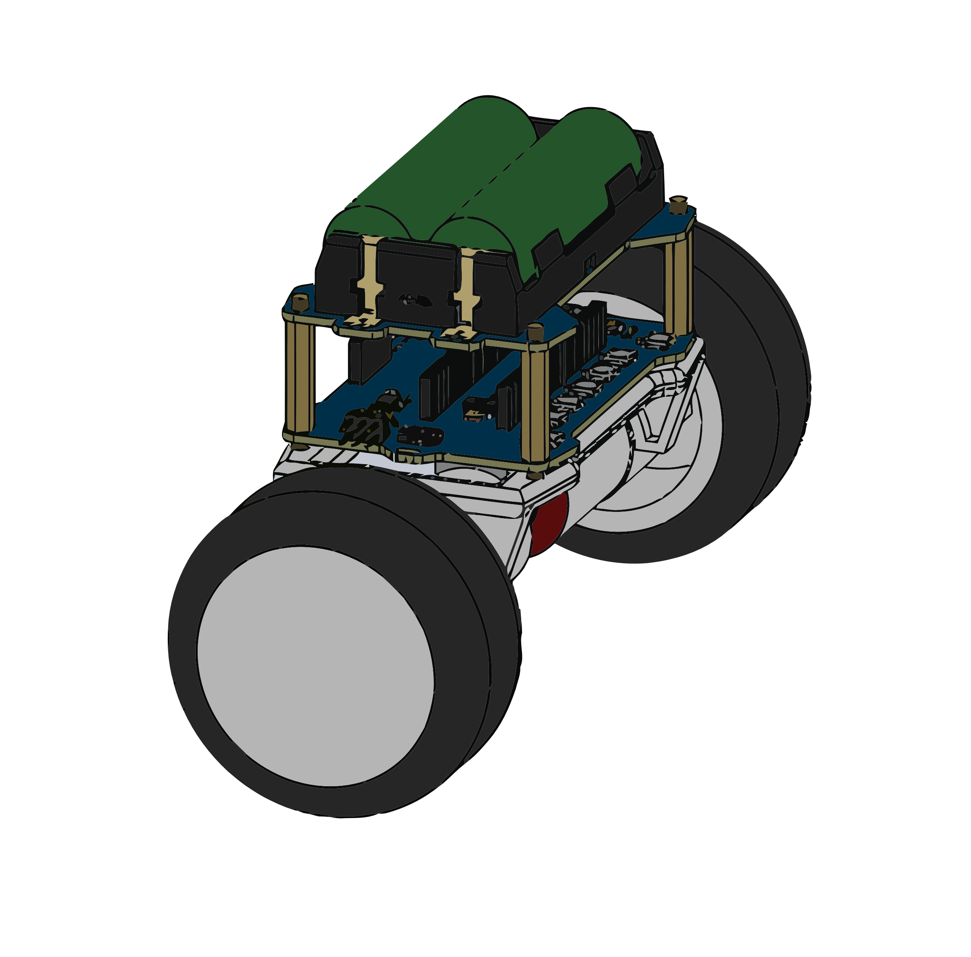



Slide 3


Slide 4
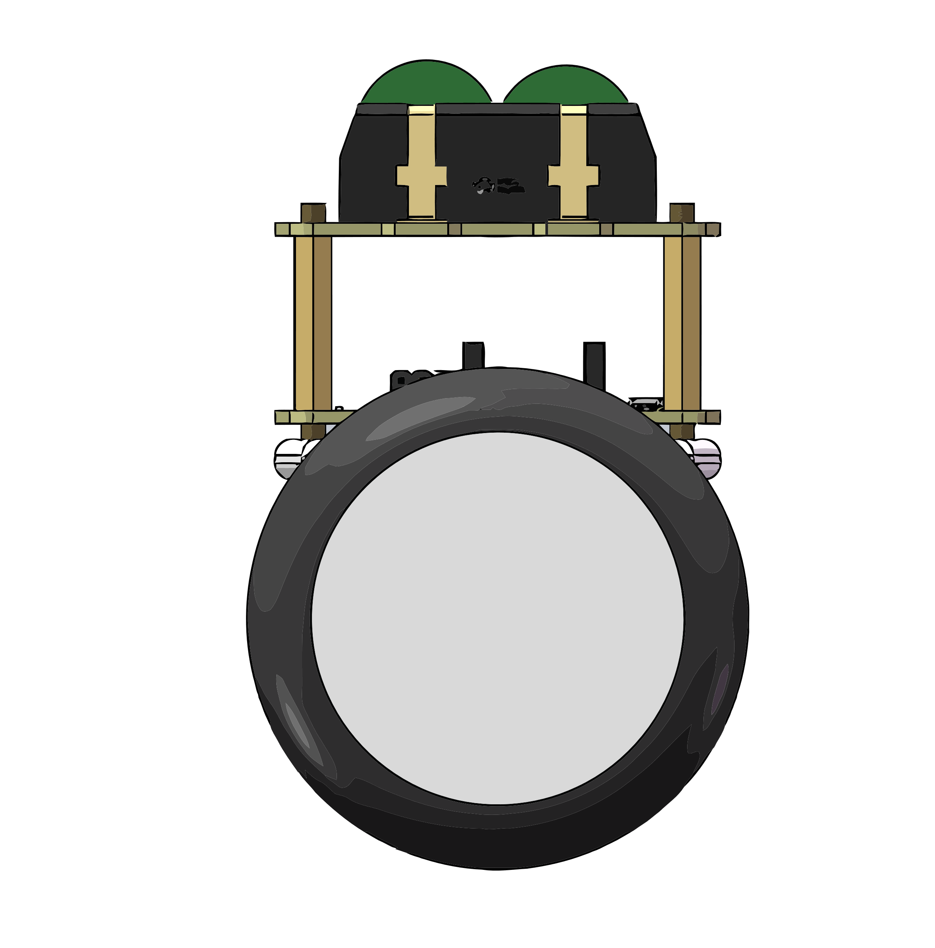





Slide 5












y
$$y=tan\left(x\right)$$
-270°
$$−90°$$
$$90°$$
$$270°$$
x
y
$$90°$$
$$y=arctan\left(x\right)$$
x
$$−90°$$

Slide 6





Slide 7
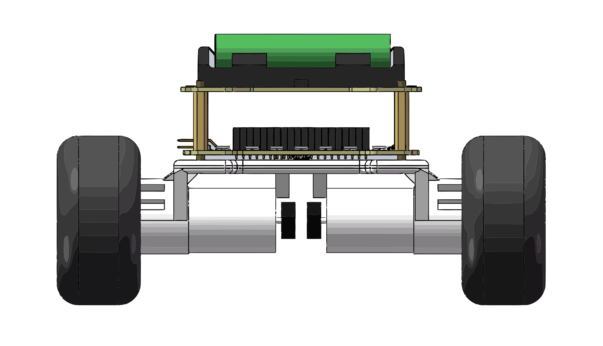


Slide 8








Slide 9
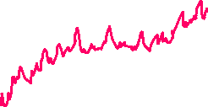

Slide 10


增益
增益
频率
频率

